Slide 1

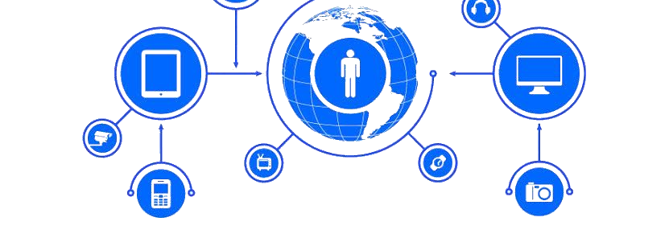
Instituição senac
Sistema de gerenciamento de atendimento ao cliente
Maycon mycklin da Silva Souza Gabriel Sousa Silva
Orientador: Carlos Henrique Veríssimo

Slide 2
lista de funcionalidades que o sistema possui:
Rastreamento de tickets
Suporte por telefone

Slide 3
lista de elementos técnicos que foi utilizado:
API de rastreamento

Slide 4
FixHelpDesk

